Slide 1
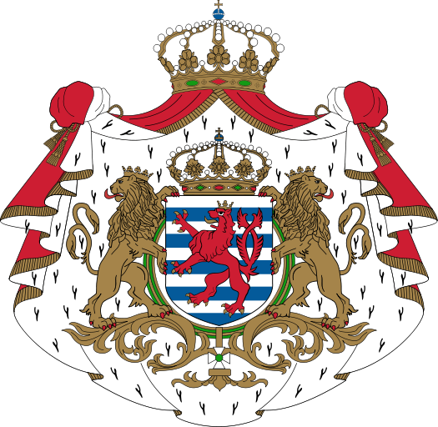
Велике герцогство Люксембург

Slide 2
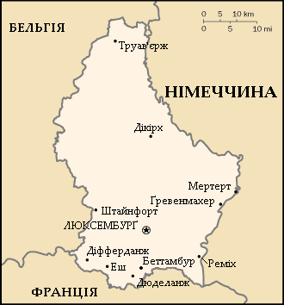
Країна розташована в Західній Європі, межує з Бельгією, Німеччиною і Францією. Разом з Бельгією і Нідерландами входить до Бенілюксу. На сході країна обмежується річкою Мозель. Рельєф — переважно горбиста піднесена рівнина, на півночі якої підносяться відроги Арденн(найвища точка — пагорб Кнайфф, 560 метрів). Загальна площа країни — близько 2586 км².

Slide 3
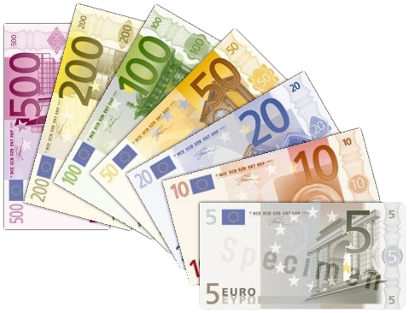
Зайнятість: сільське господарство — 3%, промисловість — 37%, сфера послуг — 60%. Обробляється 24% площі. Основні с/г продукти: м'ясо, молоко, вовна, зерно,овочі, фрукти. Долина Мозеля відома виноградом і винами. Провідна галузь промисловості — чорна металургія. Залізниць — 272 км. У митному союзі з Бельгією. Місто Люксембург — одна з трьох столиць ЄС (Європейський парламент, фінансові та судові установи). Грошова одиниця — євро.

Slide 4
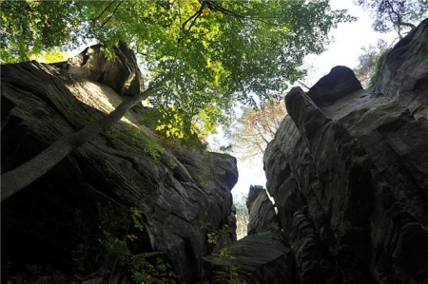
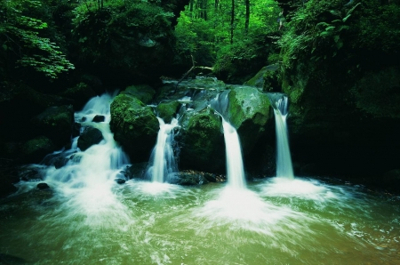
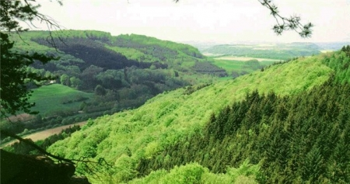
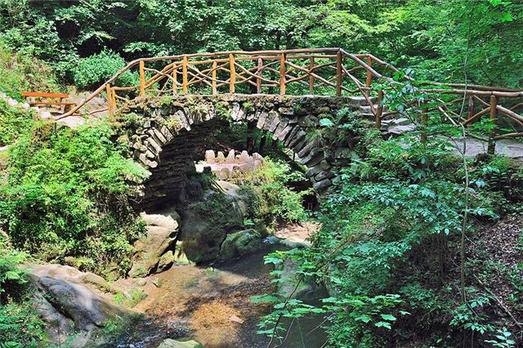
‘’Маленька Швейцарія’’

Slide 5
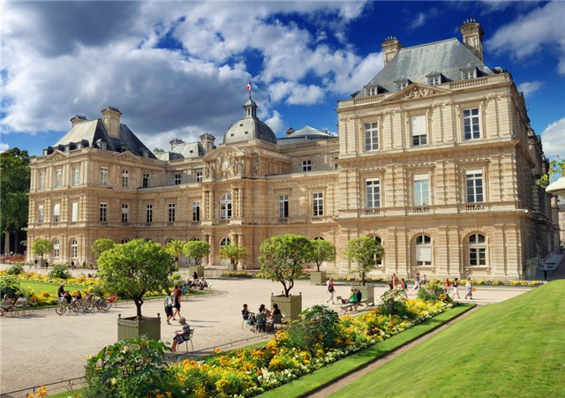
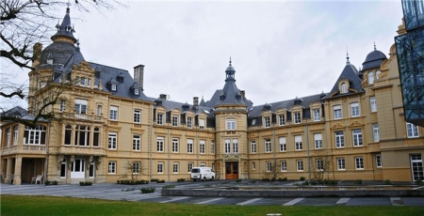
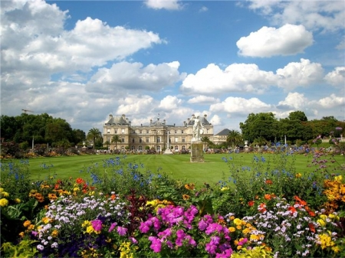
Великий Герцогський палац

Slide 6
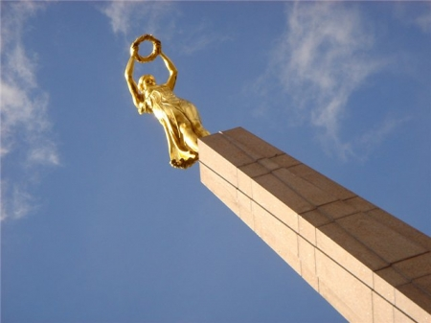
Золота Леді

Slide 7
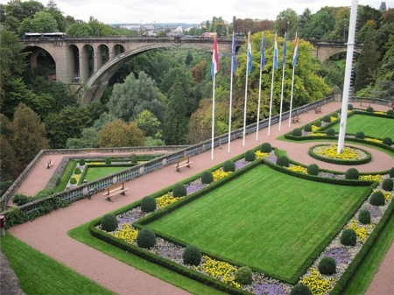
Міст Адольфа

Slide 8
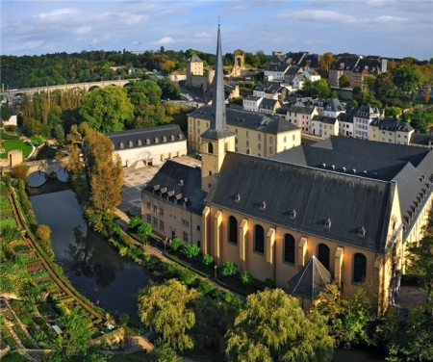
Собор Люксембурзькій Богоматері

Slide 9
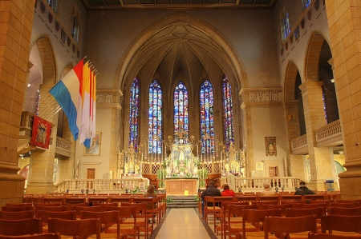
Каземати Петрус

Slide 10
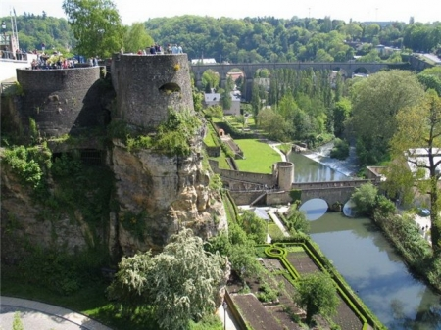
Місто Вельца

Slide 11
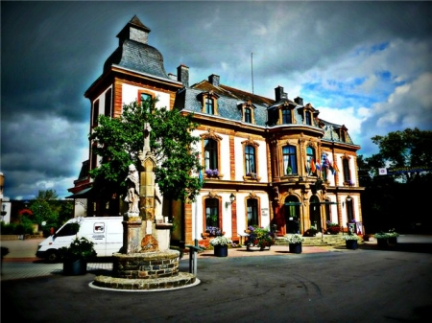
Музей Таннер

Slide 12
Дякую за увагу!

